Slide 1
BORÉAL ASSURANCES
Construire la Chaîne de Données et Analyser le Portefeuille
Soutenance de Projet
Présenté par : Christe Celina KAYA MAXIME

Slide 2
BORÉAL ASSURANCES — DASHBOARD ANALYTICS
1. Architecture sous DuckDB (Détail des Couches)
🟤 Couche RAW (Brute) — Ingestion Multi-Sources
• Stockage initial sans altération des fichiers CSV & Parquet.
• Ingestion automatisée du CRM, Contrats, Sinistres et des 64 fichiers de règlements mensuels.
• Conservation de l'historique brut pour audit et traçabilité.
⚪ Couche PREP (Qualité) — Nettoyage & Quarantaine
• Application dynamique des 15 règles de gestion (R01 à R15).
• Isolation automatique en table prep.quarantaine (87 lignes isolées au dernier run).
• Typage fort des colonnes, dédoublonnage et validation chronologique.
🟡 Couche DWH (Entrepôt) — Modélisation en Étoile (Kimball)
• Création du schéma dimensionnel optimisé sous DuckDB.
• Table de faits (20 109 faits contrats actifs, sinistres, règlements) & Dimensions.
• Utilisation de clés substitutives (SK) et alimentation haute performance (<100ms).

Slide 3
BORÉAL ASSURANCES — DASHBOARD ANALYTICS
Indicateurs Clés
Volume & Contrats
• Contrats Actifs : 20 109[cite: 5]
• Taux de Résiliation : 32.5% (Alerte attrition)[cite: 5]
• Fréquence des sinistres : 20.1%[cite: 5]
Alerte Rentabilité
• Ratio S/P Global : 333.0%[cite: 5]
• Seuil d'équilibre critique dépassé (objectif < 70%)[cite: 5].
• Coût Moyen par sinistre : 7 309 €[cite: 5].
Pipeline Data
• Moteur DuckDB + Streamlit.
• 87 anomalies isolées en quarantaine.
• Traitement robuste et non bloquant.

Slide 4
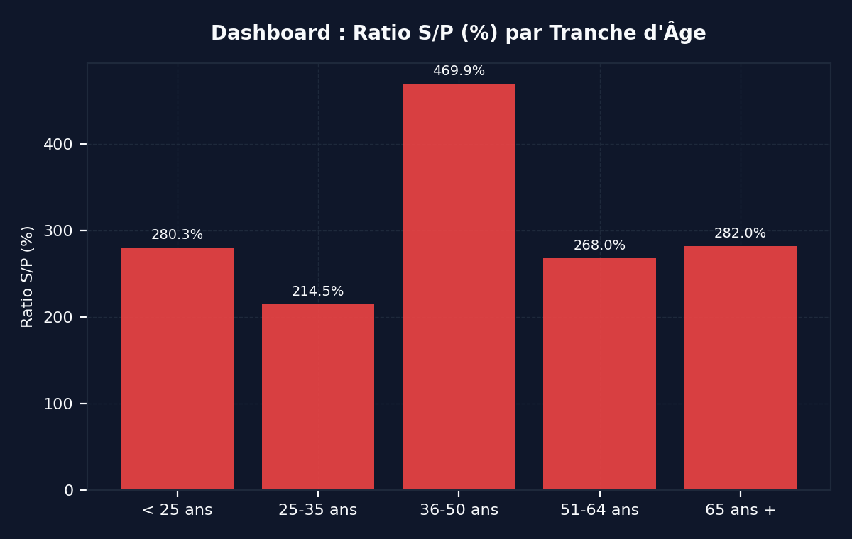
BORÉAL ASSURANCES — DASHBOARD ANALYTICS
3. Segmentation Technique : Ratio S/P par Tranche d'Âge
Analyse:
• Déséquilibre Global : Tous les segments affichent des ratios S/P supérieurs à 200%[cite: 7].
• Pic Critique : La tranche 36-50 ans atteint un ratio record de 469.85%[cite: 7].
• Action Métier : Refonte tarifaire globale requise pour redresser la marge sur l'ensemble du portefeuille[cite: 7].

Slide 5
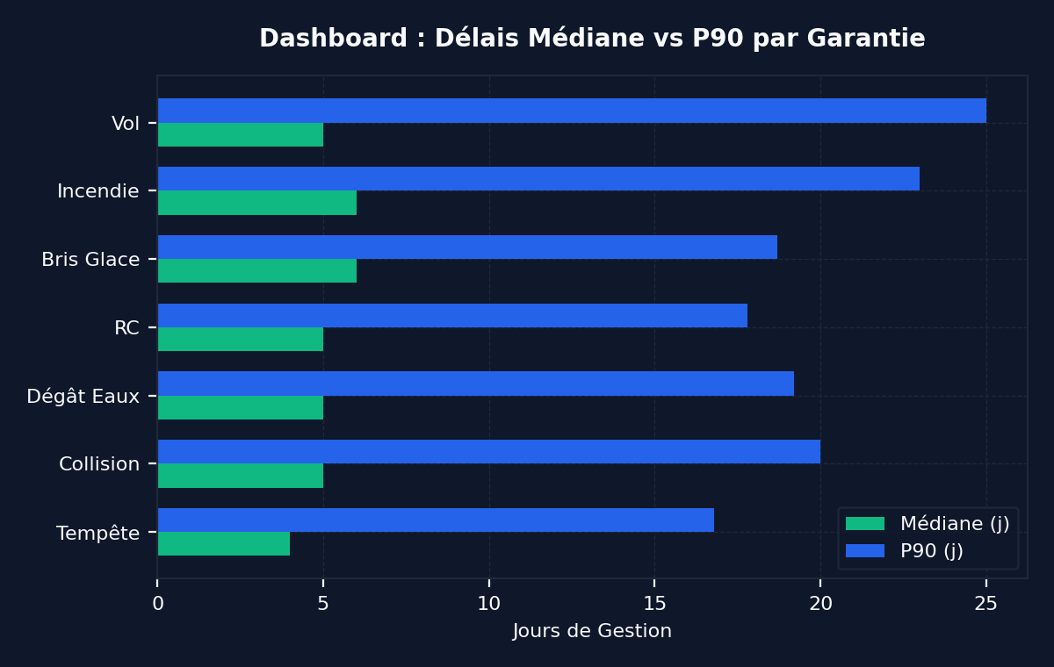
BORÉAL ASSURANCES — DASHBOARD ANALYTICS
4. Performance Opérationnelle : Délais de Gestion
Analyse des Délais (Gouvernance) :
• Réactivité Standard : Médiane homogène entre 4 et 6 jours[cite: 10].
• Goulots d'étranglement (P90) :
- VOL : 25 jours[cite: 10]
- INCENDIE : 23 jours[cite: 10]
• Recommandation : Digitaliser l'instruction des dossiers complexes pour réduire le P90.

Slide 6
BORÉAL ASSURANCES — DASHBOARD ANALYTICS
5. Recommandations Décisionnelles & Plan d'Action
1. Réajustement Tarifaire Global
Correction des tarifs sur les segments déficitaires (ex: 36-50 ans à 469% de S/P) pour ramener le ratio global sous le seuil d'équilibre de 70%[cite: 5, 7].
2. Programme Rétention & Lutte Anti-Attrition
Mise en place d'actions ciblées pour enrayer le taux de résiliation élevé (32.5%) et fidéliser le portefeuille[cite: 5].
3. Fluidification des Sinistres Complexes
Automatisation des expertises sur les garanties Vol et Incendie pour faire baisser le P90 de 25 jours[cite: 10].

Slide 7
CONCLUSION
Boréal Assurances dispose aujourd'hui d'une plateforme data robuste et d'un outil décisionnel clé en main pour redresser sa rentabilité et piloter son portefeuille avec précision.
Merci de votre attention !

